Slide 1


Modelación y Diseño de Sistemas
Analista Universitario de Sistemas Informáticos
Ing. Fernando Bono
2020

Slide 2

CONTACTO
Nombre: Fernando Bono
Mail: Fernando.Bono@unc.edu.ar
Celular: +54 – 9351 – 5122902
Skype: fer-bono
Whatsapp: http://bit.ly/2D6qZnM

Slide 3
CONTENIDO
Unidad I - Software: Visión general
Introducción
Unidad II - Modelado de Software
Modelando casos de uso
Notación UML
Unidad III - Proyectos, Metodologías y Marcos de Trabajo
Ciclo de Vida del Software
Diseño de Software y Conceptos de Arquitectura
Metodologías Ágiles

Slide 4
CONTENIDO
Unidad I - Software: Visión general
Introducción
Unidad II - Modelado de Software
Modelando casos de uso
Notación UML
Unidad III - Proyectos, Metodologías y Marcos de Trabajo
Ciclo de Vida del Software
Diseño de Software y Conceptos de Arquitectura
Metodologías Ágiles

Slide 5
CONTENIDO
Modelando casos de uso
Modelado de Requerimientos
Casos de uso
Actores
Identificación de casos de uso
Documentación de casos de uso en el Modelo de Caso de Uso
Requerimientos No funcionales
Diagramas de actividades

Slide 6
Notación UML
El Estándar UML
UML son las siglas de “Unified Modeling Language” o “Lenguaje Unificado de Modelado”. Se trata de un estándar que se ha adoptado a nivel internacional por numerosos organismos y empresas para crear esquemas, diagramas y documentación relativa a los desarrollos de software (programas informáticos)

Slide 7
Notación UML
El Estándar UML - ¿ Que es?
El término “lenguaje” ha generado bastante confusión respecto a lo que es UML. En realidad el término lenguaje quizás no es el más apropiado, ya que no es un lenguaje propiamente dicho, sino una serie de normas y estándares gráficos respecto a cómo se deben representar los esquemas relativos al software. Mucha gente piensa por confusión que UML es un lenguaje de programación y esta idea es errónea: UML no es un lenguaje de programación. Como decimos, UML son una serie de normas y estándares que dicen cómo se debe representar algo.

Slide 8
Notación UML
El Estándar UML - ¿ Que es?
Yo contestaría que en un set de diagramas que nos permiten describir nuestro software con mayor o menor detalle y que sirve como herramienta de comunicación en nuestros equipos.

Slide 9
Notación UML
El Estándar UML - ¿Cuántos Diagramas hay?
Diagramas de estructura
Diagrama de clases: Describe los diferentes tipos de objetos en un sistema y las relaciones existentes entre ellos. Dentro de las clases muestra las propiedades y operaciones, así como las restricciones de las conexiones entre objetos.
Diagrama de objetos: (También llamado Diagrama de instancias) Foto de los objetos en un sistema en un momento del tiempo.
Diagrama de paquetes: Muestra la estructura y dependencia entre paquetes, los cuales permiten agrupar elementos (no solamente clases) para la descripción de grandes sistemas.
Diagrama de despliegue: Muestra la relación entre componentes o subsistemas software y el hardware donde se despliega o instala.
Diagrama de estructura compuesta: Descompone jerárquicamente una clase mostrando su estructura interna.
Diagrama de componentes: Muestra la jerarquía y relaciones entre componentes de un sistema software.

Slide 10
Notación UML
El Estándar UML - ¿Cuántos Diagramas hay?
Diagramas de Comportamiento
Diagrama de casos de uso: Permite capturar los requerimientos funcionales de un sistema.
Diagrama de estado: Permite mostrar el comportamiento de un objeto a lo largo de su vida.
Diagrama de actividad: Describe la lógica de un procedimiento, un proceso de negocio o workflow.
Diagramas de interacción: Subgrupo dentro de los diagramas de comportamiento): Describen cómo los grupos de objetos colaboran para producir un comportamiento
Diagrama de secuencia: Muestra los mensajes que son pasados entre objetos en un escenario.
Diagrama de comunicación: Muestra las interacciones entre los participantes haciendo énfasis en la secuencia de mensajes.
Diagrama de (visión de conjunto o resumen de) interacción: Se trata de mostrar de forma conjunta diagramas de actividad y diagramas de secuencia.
Diagrama de tiempo: Pone el foco en las restricciones temporales de un objeto o un conjunto de objetos.
Diagrama de colaboración: (Solamente en UML 1.X) Muestra las interacciones organizadas alrededor de los roles.

Slide 11
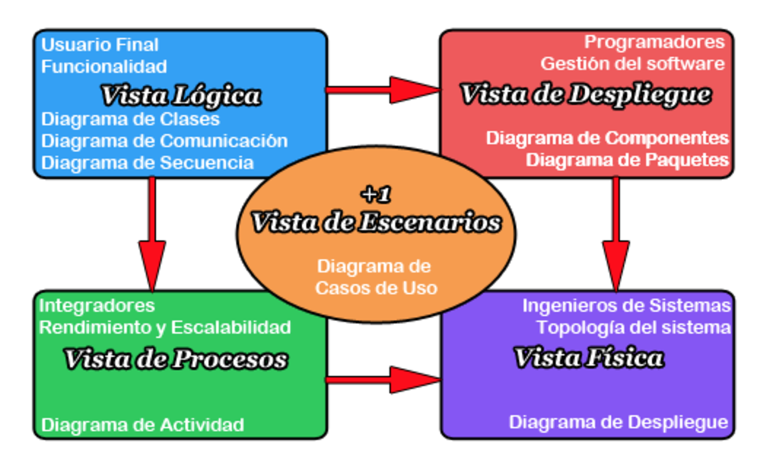
Casos de Uso
Modelo 4+1

Slide 12
Casos de Uso
Diagrama de Casos de Uso
Permite capturar los requerimientos funcionales de un sistema
Representa la forma en la que
UN CLIENTE (ACTOR)
Opera con el sistema en Desarrollo

Slide 13
Casos de Uso
Diagrama de Casos de Uso - ELEMENTOS
1- Actores
2- Caso de Uso
3- Relaciones de Uso, Herencia y Comunicación

Slide 14
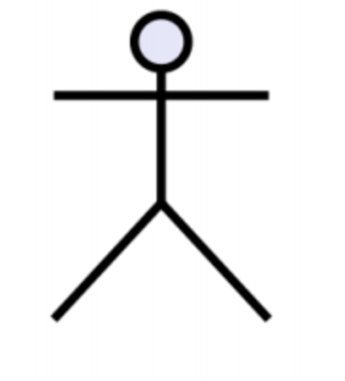
Casos de Uso
Diagrama de Casos de Uso - ACTOR
ES UN ROL QUE UN USUARIO JUEGA RESPECTO AL SISTEMA
NO ES UNA PERSONA EN PARTICULAR
ES LA LABOR QUE REALIZA FRENTE AL SISTEMA

Slide 15
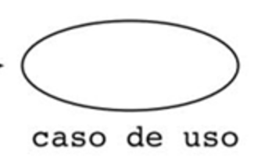
Casos de Uso
Diagrama de Casos de Uso - CASO DE USO
Es una OPERACIÓN / TAREA específica que se realiza
tras una orden de algún agente externo

Slide 16
Casos de Uso
Diagrama de Casos de Uso - RELACIONES
ASOCIACION: Indica la invocación desde un actor o Caso de Uso a otra Operación.
INCLUSIÓN: Es una forma de interacción o creación, un caso de uso dado puede "incluir" otro caso de uso. El primer caso de uso a menudo depende del resultado del caso de uso incluido
EXTENSIÓN: Permite utilizarse cuando un caso de uso sea similar a otro pero con ciertas variaciones.
GENERALIZACION: Un caso de uso dado puede estar en una forma especializada de un caso de uso existente.

Slide 17
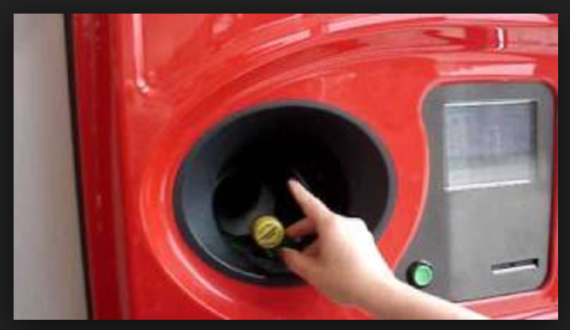
Casos de Uso
Diagrama de Casos de Uso - EJEMPLO
Sistema que controla una máquina que recicla botellas y Latas, El sistema debe:
1- Registrar el Número de Items ingresados
2. Imprimir un recibo cuando el Usuario lo Solicita
2.1 Describe lo Solicitado.
2.2 El Valor de Cada Item.
2.3 El Total.
3. El usuario/Cliente presiona el Botón Inicio
4. Existe un operador que desea conocer:
4.1 Cuantos Item han sido retornados en el día
4.2 Al final de cada día el operador solicita un resumen
5.El operador además debe poder cambiar:
5.1 Información asociada a cada item
5.2 Dar una alarma en caso que:
5.2.1 Item se atore.
5.2.2 No hay más papel.

Slide 18
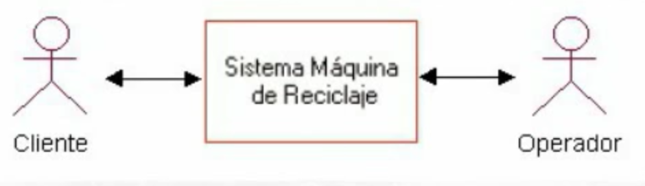
Casos de Uso
Diagrama de Casos de Uso - EJEMPLO
PASO UNO: IDENTIFICAR LOS ACTORES QUE INTERACTUAN

Slide 19
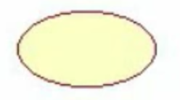
Casos de Uso
Diagrama de Casos de Uso - EJEMPLO
PASO DOS: IDENTIFICAR LOS CASOS DE USOS
Depositar Item
Cambiar Item
Generar Reporte

Slide 20
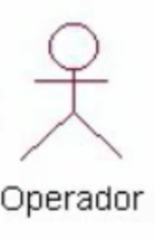
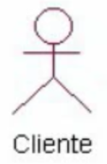
Casos de Uso
Diagrama de Casos de Uso - EJEMPLO
PASO TRES: DEFINIR LAS RELACIONES
Depositar Item
Cambiar Item
Generar Reporte

Slide 21
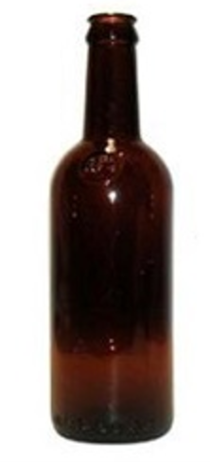

Casos de Uso
Diagrama de Casos de Uso - EJEMPLO
Analizando el texto, se puede ver que el item puede ser
una lata o una botella
Depositar Item
<<extends>>
<<extends>>
Depositar Lata
Depositar Botella

Slide 22
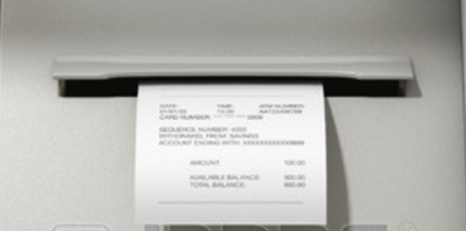
Casos de Uso
Diagrama de Casos de Uso - EJEMPLO
Por otro lado, la impresión del comprobante puede ser realizada
Después de ingresar los items por un cliente o bien
Por una solicitud de un operador
Depositar Item
Generar Reporte Diario
<<uses>>
<<uses>>
Imprimir

Slide 23
Casos de Uso
Diagrama de Casos de Uso - EJEMPLO
Generar Alarma
Cambiar Item
<<uses>>
Depositar Lata
<<extends>>
<<extends>>
<<uses>>
Imprimir
<<extends>>
Depositar Item
<<extends>>
Generar Reporte
Depositar Botella

Slide 24
Casos de Uso
Diagrama de Casos de Uso - EJEMPLO 2
SISTEMA DE COMPRAS POR INTERNET
Se requiere desarrollar un sistema de procesamiento de ordenes de compra en línea para una empresa intermediaria de un conjunto de productos suministrados por diferentes empresas suministradoras. La empresa publica un catálogo de productos que vende, que es distribuido entre los clientes (particulares o empresas).
Los clientes encargan los productos enviando una lista de productos junto con la orden de pago. La empresa realiza las ordenes de pedido y envía los productos a la dirección de los clientes a travez de una empresa de mensajería externa. La aplicación de software debe mantener la información completa de las órdenes hasta que el pedido llega hasta que el producto es enviado.

Slide 25
Casos de Uso
Diagrama de Casos de Uso - EJEMPLO 2
PASO UNO: IDENTIFICAR LOS ACTORES
SISTEMA DE COMPRAS POR INTERNET
Se requiere desarrollar un sistema de procesamiento de ordenes de compra en línea para una empresa intermediaria de un conjunto de productos suministrados por diferentes empresas suministradoras. La empresa publica un catálogo de productos que vende, que es distribuido entre los clientes (particulares o empresas).
Los clientes encargan los productos enviando una lista de productos junto con la orden de pago. La empresa realiza las ordenes de pedido y envía los productos a la dirección de los clientes a travez de una empresa de mensajería externa. La aplicación de software debe mantener la información completa de las órdenes hasta que el pedido llega hasta que el producto es enviado.

Slide 26
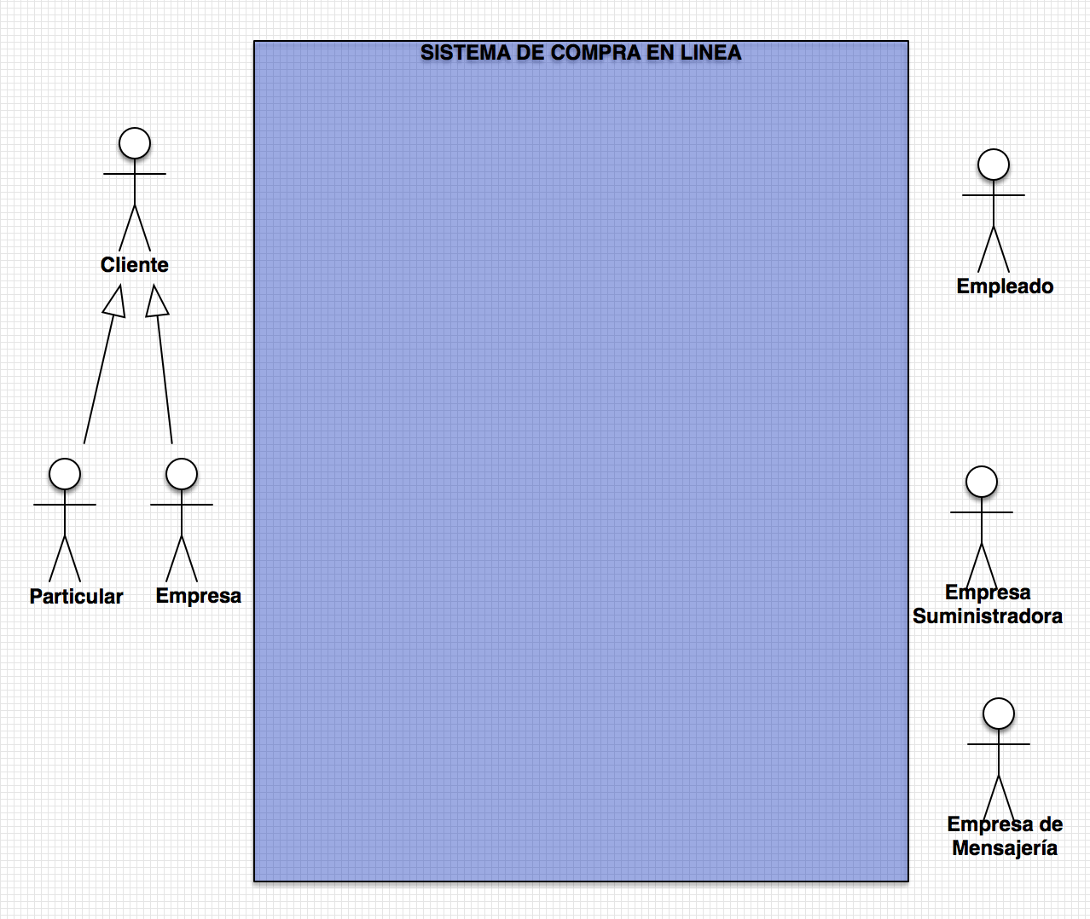
Casos de Uso

Slide 27
Casos de Uso
Diagrama de Casos de Uso - EJEMPLO 2
PASO DOS: IDENTIFICAR LOS CASOS DE USOS
SISTEMA DE COMPRAS POR INTERNET
Se requiere desarrollar un sistema de procesamiento de ordenes de compra en línea para una empresa intermediaria de un conjunto de productos suministrados por diferentes empresas suministradoras. La empresa publica un catálogo de productos que vende, que es distribuido entre los clientes (particulares o empresas).
Los clientes encargan los productos enviando una lista de productos junto con la orden de pago. La empresa realiza las ordenes de pedido y envía los productos a la dirección de los clientes a travez de una empresa de mensajería externa. La aplicación de software debe mantener la información completa de las órdenes hasta que el pedido llega hasta que el producto es enviado.

Slide 28
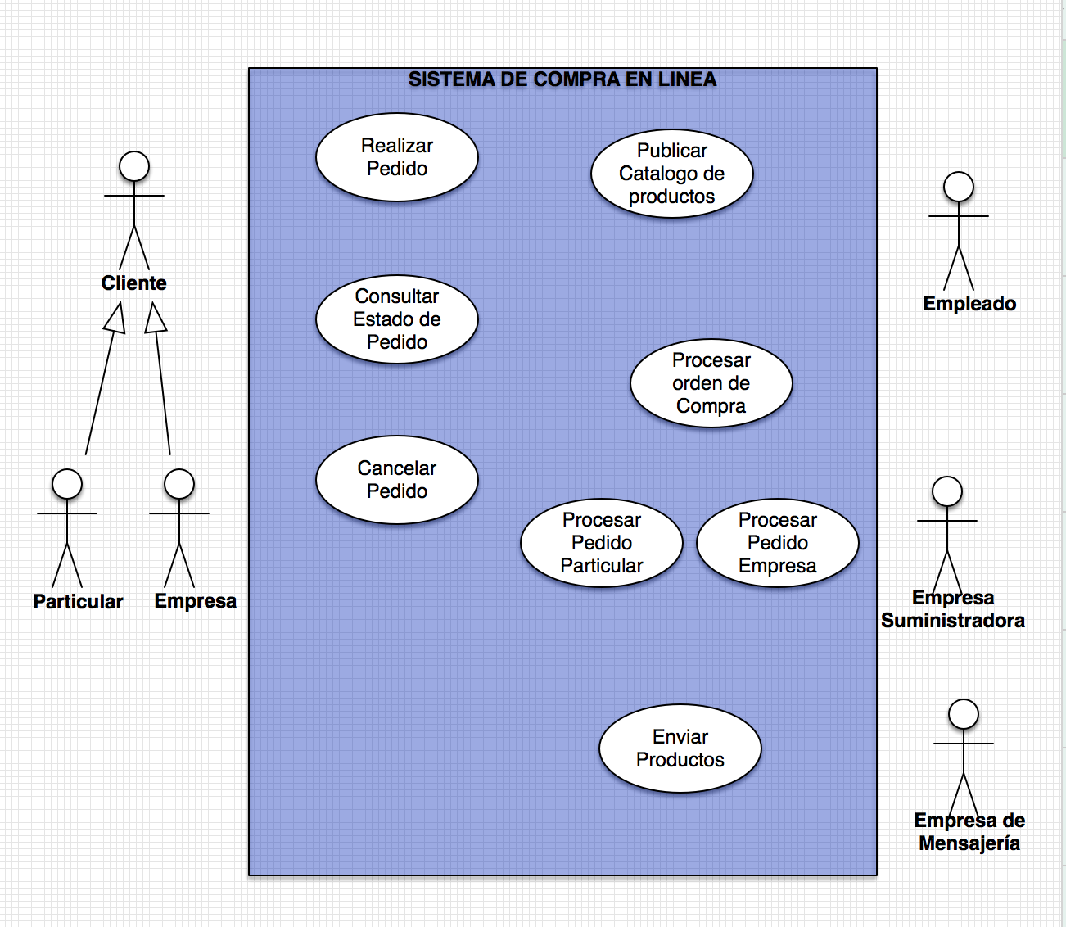
Casos de Uso

Slide 29
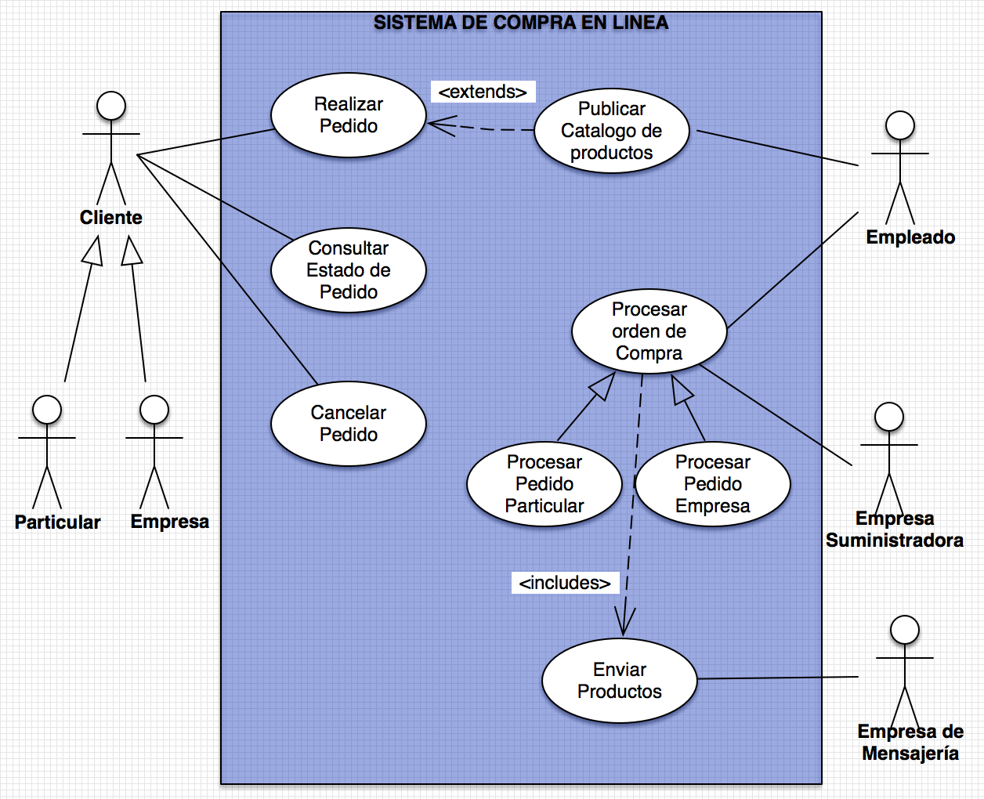
Casos de Uso
PASO TRES:
IDENTIFICAR AS RELACIONES

Slide 30

Preguntas

